Slide 1
УРОК-ИГРА
по теме «Треугольники и четырехугольники»

Slide 2
параллелограмм
треугольник
трапеция
ромб

Slide 3
параллелограмм
1
2
3
4
5
6
7
8

Slide 4
треугольник
1
2
3
4
5

Slide 5
трапеция
1
2
3
4
5
6
7

Slide 6
ромб
1
2
3
4

Slide 7
Найдите площадь
параллелограмма,
если две его стороны равны
10см и 16 см, а угол между
ними равен 150°.

Slide 8
2. Площадь
прямоугольника равна 24.
Найдите площадь
параллелограмма,
вершины которого являются
серединами сторон данного
прямоугольника.

Slide 9
3. Диагонали параллелограмма
АВСD пересекаются в точке О.
Найдите площадь
параллелограмма, если
площадь треугольника АОD
равна 8.

Slide 10
4. В параллелограмме АВСD
точка М–середина стороны ВС.
Найдите площадь треугольника
АВМ, если площадь
параллелограмма равна 60.

Slide 11
5.Найдите периметр
параллелограмма АВСD,
если биссектриса угла А
делит сторону ВС на отрезки,
длины которых равны 5 и 10 .

Slide 12
6. Высоты параллелограмма
равны 8 и 12, периметр равен
20 . Найдите площадь
параллелограмма.

Slide 13
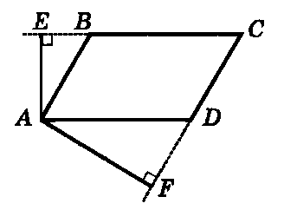
7. В параллелограмме АВСD из вершины А опущены высоты АЕ и АF,
Найдите углы параллелограмма.

Slide 14
8. Диагонали параллелограмма АВСD пересекаются в точке О, АD=11, СD = 4 , периметр треугольника ВОС равен 26. Найдите периметр треугольника АОВ.

Slide 15
1. Боковая сторона равнобедренного треугольника равна 15. Из точки, взятой на основании этого треугольника, проведены две прямые, параллельные боковым сторонам. Найдите периметр получившегося параллелограмма.

Slide 16
2. Найдите площадь треугольника АВС, стороны которого равны 12, 16 и 20.

Slide 17
3. Прямая, параллельная
стороне АС треугольника
АВС, пересекает стороны АВ и ВС в точках M и N соответственно. Найдите площадь треугольника MВN, если площадь треугольника АВС равна 50, АВ = 5, АС = 15, ВM = 2, MN = 6.

Slide 18
4. Найдите высоты треугольника, стороны которого равны 10, 10 и 12 .

Slide 19
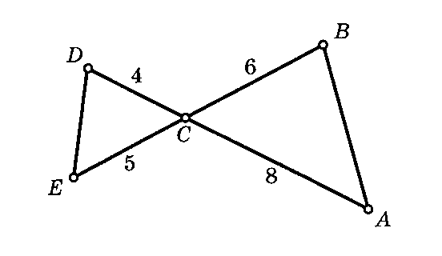
5. Используя данные рисунка, найдите площадь треугольника АВС , если

Slide 20
1. В восьми метрах одна от другой растут две сосны. Высота одной 15м, а другой 9м. Найдите расстояние (в метрах) между их верхушками.

Slide 21
2. Основания равнобедренной трапеции равны 4 и 16, а ее периметр равен 40. Найдите площадь трапеции.

Slide 22
3. Найдите площадь прямоугольной трапеции, основания которой равны 8 и 12, а большая боковая сторона составляет с основанием угол 45°.

Slide 23
4. В равнобедренной трапеции АВСD высота ВН равна 8, а отрезок НD равен 20 . Найдите площадь трапеции.

Slide 24
5. В трапеции АВСD углы А и В прямые, АВ = ВС, АС = СD . Найдите остальные углы трапеции.

Slide 25
6. В трапеции АВСD ( АD и ВС – основания) АD = 9,
ВС = 4, площадь треугольника АСD равна 36. Найдите площадь треугольника АВС.

Slide 26
7. Площадь трапеции
АВСD равна 24. Чему
равна площадь трапеции KLMN, основания которой в 3 раза меньше оснований трапеции АВСD , а высота в 2 раза больше высоты трапеции АВСD.

Slide 27
1. Диагонали ромба равны 12 и 16. Найдите высоту ромба.

Slide 28
2. Угол между высотами ромба, проведенными из вершины тупого угла, равен 40°. Найдите углы ромба.

Slide 29
3. Расстояние от точки пересечения диагоналей ромба до одной из его сторон равно 20, а одна из его диагоналей равна 80. Найдите углы ромба.

Slide 30
4. Высота, проведенная из вершины тупого угла ромба, делит его сторону на отрезки 5 и 8, считая от вершины острого угла. Найдите площади частей, на которые делит ромб эта высота.

